Slide 1

Retrasos de vuelos
Análisis: Aeropuerto Internacional Ezeiza
Buenos Aires
Argentina.
Fernando Gomez Guillermo Oyarbide

Slide 2
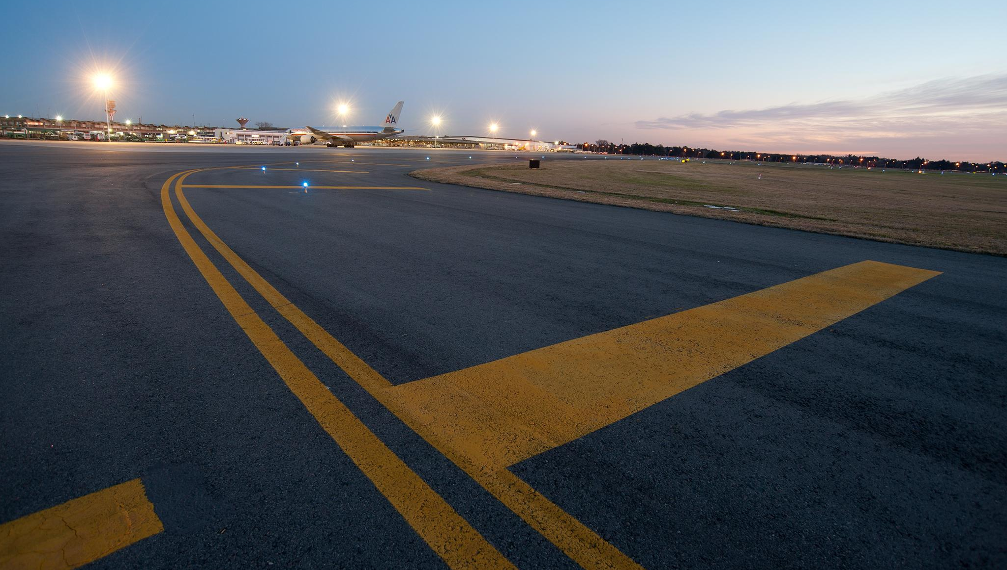
indice
1
Contexto
2
Hipótesis
3
Metadata
4
Análisis Exploratorio
5
Insights

Slide 3

1
contexto
CONTEXTO COMERCIAL
El Aeropuerto Internacional de Ezeiza está experimentando una creciente cantidad de reclamos por parte de sus pasajeros debido a los retrasos en los horarios de sus vuelos.
CONTEXTO NORMATIVO
Derechos del pasajero/ANAC: ADMINISTRACION NACIONAL DE AVIACION CIVIL ARGENTINA
Derechos que asisten al pasajero por incumplimiento de horarios, itinerarios, cancelación de vuelos y denegación de embarque.
PROBLEMA COMERCIAL
Nuestra tarea es manipular los datos brindados para generar visualizaciones que nos permitan determinar las razones por las cuales un vuelo que parte del aeropuerto de EZE puede llegar a presentar un retraso en su horario programado.
CONTEXTO ANALÍTICO
Se nos proporciona un archivo llamado "Datos de Vuelos.csv" donde figura información de todos los vuelos (arribos o partidas) del Aeropuerto Internacional de Ezeiza (EZE) desde el año 2019 a la fecha -En junio 2022-.
Se nos da como condición para considerar como "retrasado“ cuando éste supera en 15 minutos su horario de partida programado.

Slide 4
1
Contexto/Cuestiones
En una primera instancia se intentará dar respuesta a las siguientes preguntas:
¿Cómo ha fluctuado la cantidad de vuelos totales y retrasados en los últimos años? ¿Han aumentado efectivamente los retrasos?
Para una semana en particular, ¿hay algún día que presente mayor cantidad de vuelos retrasados? ¿Hay una diferencia marcada entre los días de semana y los fines de semana?
Para un día típico de funcionamiento del aeropuerto, ¿hay algún horario o franja horaria que presente una mayor cantidad de vuelos retrasados?
¿Hay alguna aerolínea que opere dentro del aeropuerto que esté generando una mayor cantidad de vuelos retrasados que el resto?
¿Cuál es la proporción de vuelos retrasados por aeropuerto de destino? ¿Hay algún aeropuerto en particular donde exista una mayor probabilidad de que un vuelo saliente se retrase?
El número de pasajeros dentro del avión, ¿tiene influencia en la probabilidad de que un vuelo se retrase?
¿Y la cantidad de secuencias? ¿Tiene influencia?
¿Qué otros datos podemos incorporar para mejorar nuestro dataset de análisis? ¿Es factible tener en cuenta la meteorología?

Slide 5

2
Hipótesis
HIPOTESIS 0
Hay cierta estacionalidad en los retrasos. Es posible que se repitan año a año, mes a mes o día a día
HIPOTESIS 1
De ser cierto la H0, debido a la pandemia, situación atípica del movimiento aeronáutico, es posible que la postpandemia (año 2022), tenga un mismo patrón en la curvas que reflejen estacionalidad
HIPOTESIS 2
Ciertas compañías por sus estructuras, lideran el ranking de retrasos, a menos que logren una mejora continua, no podrán superarse y conservaran dicha anormalidad de servicio.
HIPOTESIS 3
Aquellas aeronaves de mayor permanencia y rotación de posiciones [MaxSeq], antes de su partida, tienen mas probabilidades de retrasos
HIPOTESIS 4
Propuesta: de adquirir nuevos datos que mejoren el dataset original, de podrá tener otro tipo de análisis que mejore el existente, ejemplo, meteorología.

Slide 6
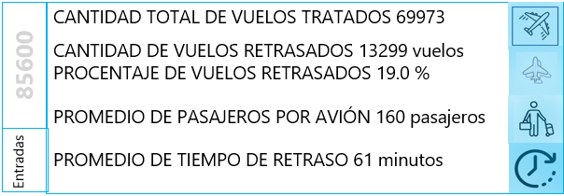
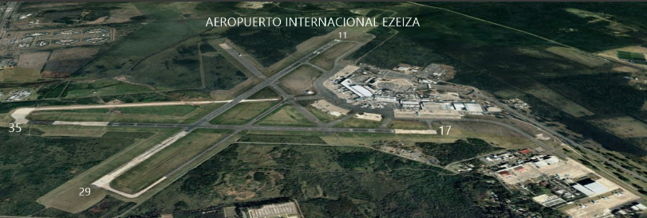

3
Metadata

Slide 7
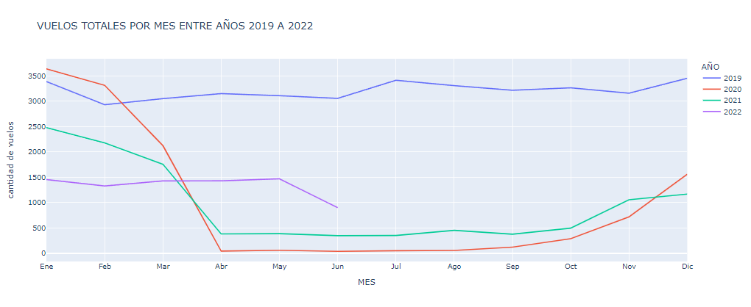
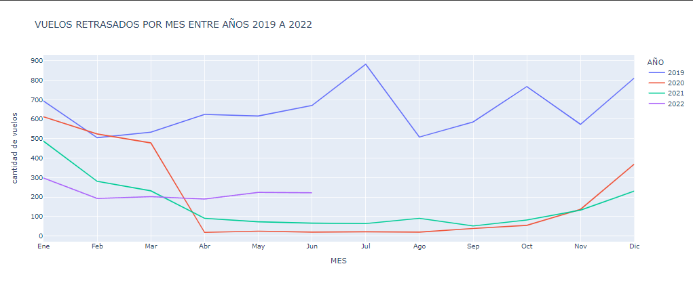
3
Metadata

Slide 8
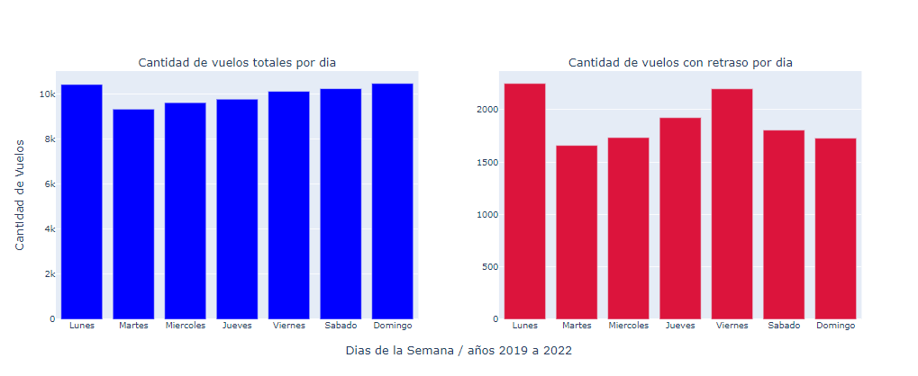
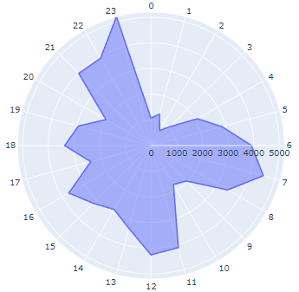
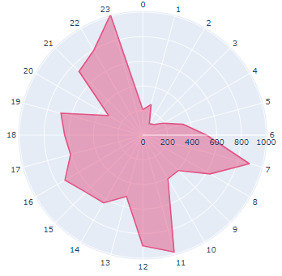
4
Análisis Exploratorio
Retrasos días de las semana
los Lunes y los Viernes. Como primera aproximación, un motivo detrás de esto podría ser que los empleados del aeropuerto y de las aerolíneas estén más "relajados“.
indudablemente, el estudio de negocio de las compañías áreas, se favorece desde el punto de vista turístico, fin de semana, comienzo de semana.
Retrasos en las horas del día
sí se distingue polígonos cuyos vértices se encuentran entre las distintas horas del día
Se puede señalar que, de manera general, el aeropuerto tiene sus picos de trabajo entre las 6 y las 8 hs, entre las 11 y las 13 hs y entre las 21 y las 23 hs.
Esta mayor cantidad de vuelos repercute claramente en la cantidad de retrasos, ya que en el gráfico podemos observar los mismos picos en las mismas franjas horarias.
1
2
3

Slide 9
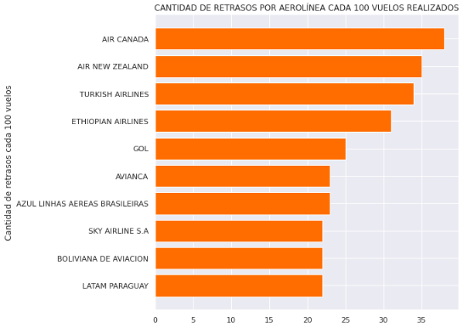
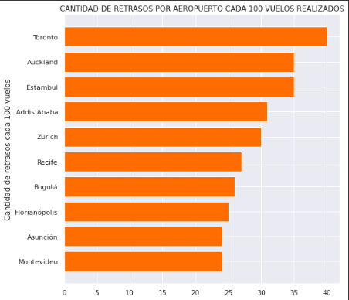
4
Análisis Exploratorio
Retrasos compañía aérea
Se puede distinguir en este gráfico que hay cuatro aerolíneas (AIR CANADA, AIR NEW ZELAND, TURKISH AIRLINES y ETHIOPIAN AIRLINES) que presentan una cantidad de retrasos cada 100 vuelos realizados muy superior al resto (más de 30 retrasos cada 100 vuelos salientes de EZE).
Retrasos a aeropuertos de llegada
Se puede distinguir en este gráfico que hay tres aeropuertos (TORONTO, AUCKLAND y ESTAMBUL) que presentan una cantidad de retrasos cada 100 vuelos superior al resto (35 o más retrasos cada 100 vuelos recibidos). Quitando estos aeropuertos, se distingue en este gráfico una progresiva disminución en la tasa de retrasos.
1
2
3

Slide 10
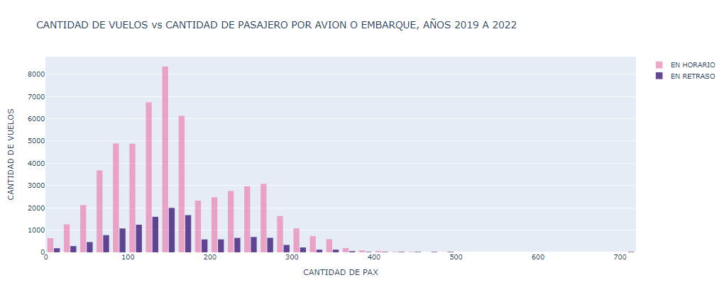
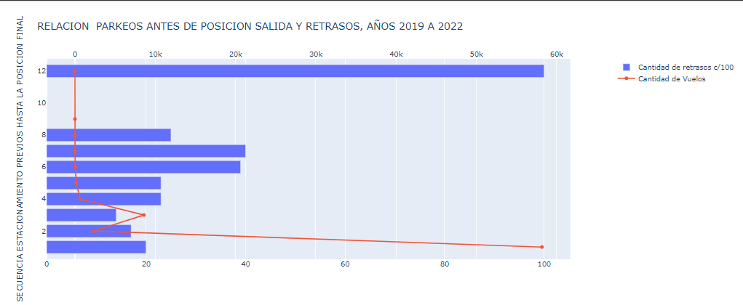
4
Análisis Exploratorio
Retrasos vuelos y pasajeros
El patrón se comparte, y en cuanto a los valores que se están manejando, pondera el 20% de retrasos por vuelos totales y asociados a pasajeros en embarque.
También cabe destacar que hay muy pocos vuelos con una cantidad de pasajeros mayor a 400.
Retrasos secuencia estacionamiento, vuelos.
Se puede apreciar, de manera general, que a mayor cantidad de secuencias, mayor es también la tasa de vuelos que se retrasan con respecto a su horario original, los motivos que explican esto, seguramente una causa mecánica de la aeronave, o problemas en la tripulación.
7 posiciones previas a la posición final se lleva el mayor porcentaje de vuelos retrasados, -pensemos en el rango de 5 a 8
1
2
3

Slide 11
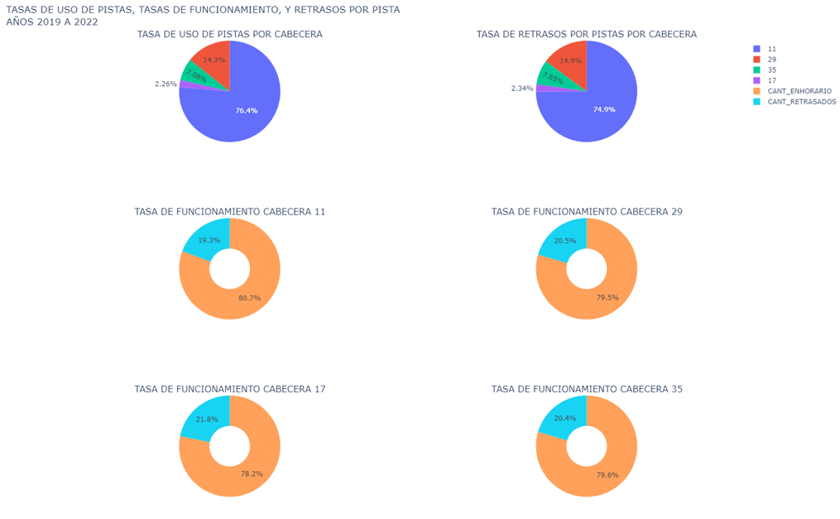
4
Análisis Exploratorio
1
Retrasos cabeceras de pistas
*Las pista principal es la pista 11-29, la pista que mas se usa es desde la cabecera 11.
En todos los casos el 20% corresponde a una operación con retraso sobre cada cabecera. (Todas las pistas
2
3

Slide 12
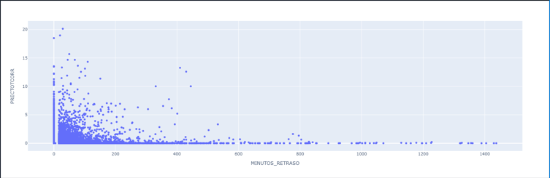
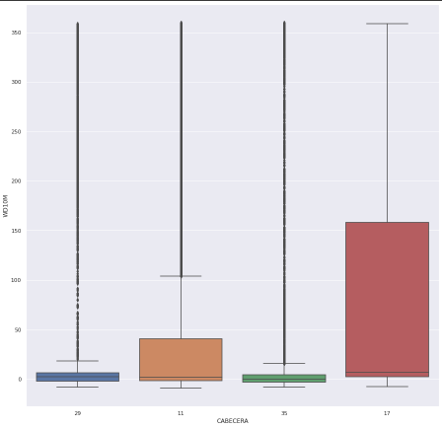
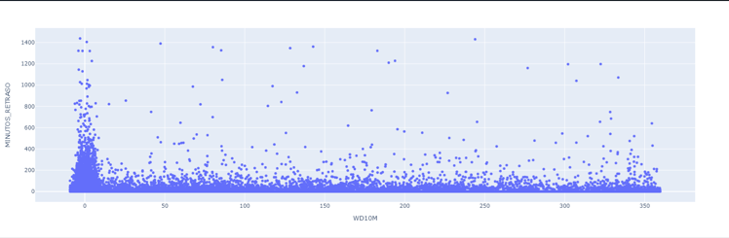
4
Análisis Exploratorio
1
2
3
Retrasos parámetros meteorológicos
Para este nivel de análisis, es probable que sea del tipo multivariado, es decir, que debamos incluir mas parámetros, con esto en detalle, los puntos de altas intensidades, deben signicar consideraciones importantes en la correlación con los minutos de retrasos
Retrasos dirección viento
Entendemos que los valores de minutos de retraso, se proyectan a "todas las direcciones del viento", sin embargo aquellos valores altos, nos dan una correlación, que seguramente en un análisis multivariado, podríamos asociarlo a las cabeceras, y a la velocidad del viento.
Retrasos intensidad lluvia
los puntos de altas intensidades, deben signicar consideraciones importantes en la correlación con los minutos de retrasos.

Slide 13


5
Insights
1.- los valores de movimiento interno de posiciones, hasta llegar a la posición final, pueden generar retrasos
2.- las aerolíneas correlacionan con los minutos de retrasos
3.- las cabeceras correlacionan con todos los parámetros meteorológicos
4.- suponemos una multicorrelacion entre parámetros meteorológicos, cabeceras, aerolíneas y, secuencias de movimiento interno de posiciones de las aeronaves hasta antes de posicionarse a la operación final
5.- tasa de funcionamiento con retrasos de todas las pistas es de 20%
6.- en todos los casos los valores de correlación son muy bajos.
1
2
3

